Slide 1



작성자 : 연구소 데이터분석팀 엄태영PM
작성일 : 2023-01-11
Google Analytics 설치요청
프로세스 정의서

Slide 2

C
ONTENTS
요약
GA 설치 요청 프로세스
GA 수정 요청 프로세스 요약

Slide 3
1
1
요약
1
2
3
4
5
RMS > 본부지원요청 > 스크립트 신청 게시판
설치요청 게시글 작성
게시글 필수 항목 작성
권한부여 필수 진행
부여완료 시 댓글작성
10
9
8
7
6
테스트 후 완료
설정 및 설치 진행
GA/GTM 권한 확인
요청자와 내용검토
데이터 분석팀 내부검토
요청 시 필수 기재 사항
✔ GA 구분 | EX) UA, GA4
✔ 설치 업체명 | EX) 교촌치킨, BHC치킨, BBQ치킨….
✔ 페이지 구분 | EX) 브랜드 사이트, 쇼핑몰 사이트
✔ 페이지 URL | EX) http://www.kyochon.com/main/, https://www.bbq.co.kr/main.asp
✔ 관리자 정보 | 빌더형 EX) ID : triple 부운영자 ID : triple PW : triple123 독립몰 EX) FTP 서버 : bbq.co.kr FTP ID : bbq FTP PW : bbq1234@@ FTP PORT : 22
✔ KPI 정보 | EX) 회원가입 수, 장바구니 버튼 추가 수, 구매완료 수…
✔ 담당자 정보(Triple HM) | EX) 연구소 데이터분석팀 엄태영PM
업체 개발팀 Contact Point | 접속 정보 미 공유시 작성
요청 후 권한 부여
GA/GTM 권한추가 계정 | ga01.triplehm@gmail.com
GA/GTM 부여 권한 | 수정권한
작업 정보
작업 평균 소요시간 | 7일
작업 담당자 | 연구소 데이터분석팀 엄태영PM
1

Slide 4
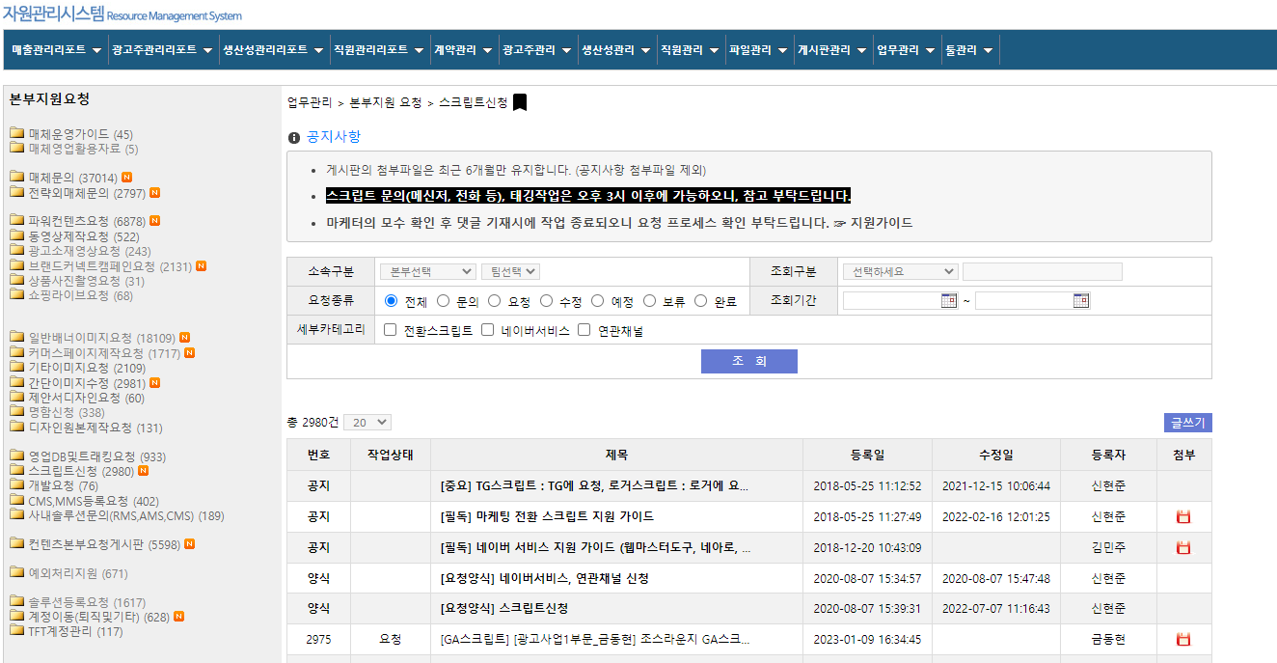
2
GA 설치 요청 프로세스
1
2
3
4
5
RMS > 본부지원요청 > 스크립트 신청 게시판
설치요청 게시글 작성
게시글 필수 항목 작성
권한부여 필수 진행
부여완료 시 댓글작성
10
9
8
7
6
테스트 후 완료
설정 및 설치 진행
GA/GTM 권한 확인
요청자와 내용검토
데이터 분석팀 내부검토
1
RMS 접속 > 업무관리 > 본부지원 요청 >
스크립트신청 > 글쓰기
1
2

Slide 5
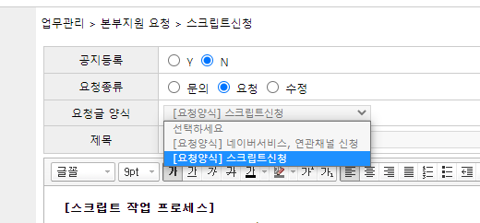
2
GA 설치 요청 프로세스
1
2
3
4
5
RMS > 본부지원요청 > 스크립트 신청 게시판
설치요청 게시글 작성
게시글 필수 항목 작성
권한부여 필수 진행
부여완료 시 댓글작성
10
9
8
7
6
테스트 후 완료
설정 및 설치 진행
GA/GTM 권한 확인
요청자와 내용검토
데이터 분석팀 내부검토
1
요청글 양식 > GA설치요청 양식 선택
1
3

Slide 6
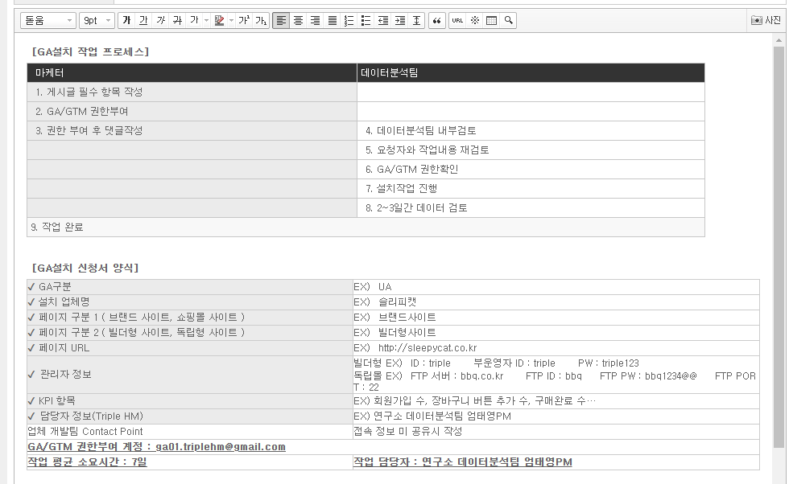
2
GA 설치 요청 프로세스
1
2
3
4
5
RMS > 본부지원요청 > 스크립트 신청 게시판
설치요청 게시글 작성
게시글 필수 항목 작성
권한부여 필수 진행
부여완료 시 댓글작성
10
9
8
7
6
테스트 후 완료
설정 및 설치 진행
GA/GTM 권한 확인
요청자와 내용검토
데이터 분석팀 내부검토
1
GA양식 필수 기재항목 작성
1
4

Slide 7
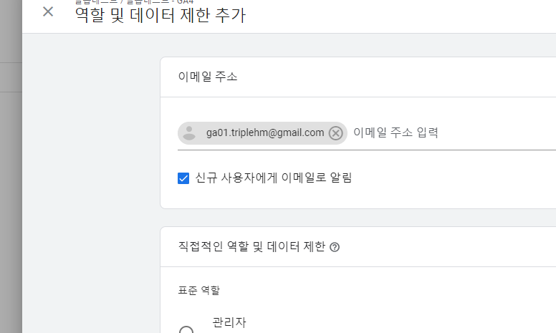
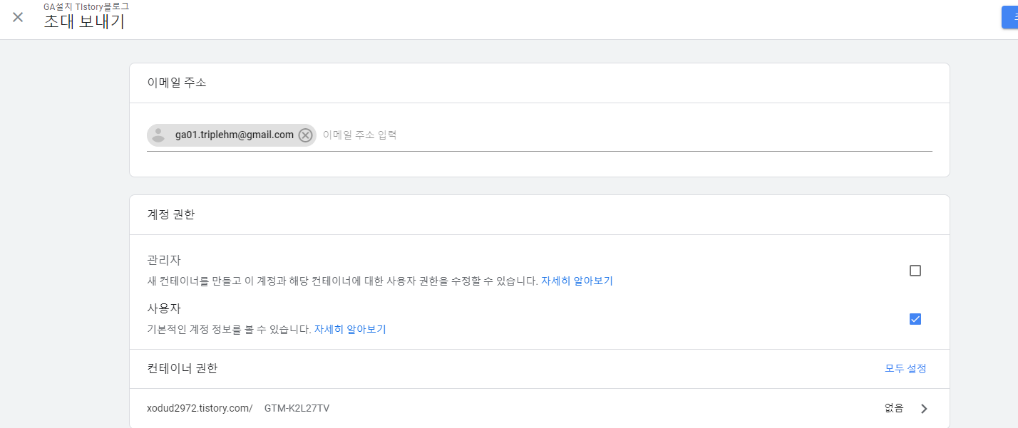
2
GA 설치 요청 프로세스
1
2
3
4
5
RMS > 본부지원요청 > 스크립트 신청 게시판
설치요청 게시글 작성
게시글 필수 항목 작성
권한부여 필수 진행
부여완료 시 댓글작성
10
9
8
7
6
테스트 후 완료
설정 및 설치 진행
GA/GTM 권한 확인
요청자와 내용검토
데이터 분석팀 내부검토
1
1
GA 권한부여 요청
2
GTM 권한부여 요청
2
5

Slide 8
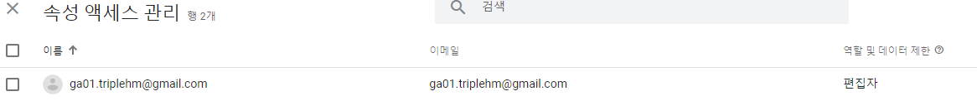
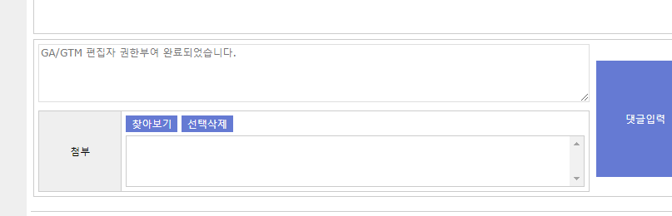
2
GA 설치 요청 프로세스
1
2
3
4
5
RMS > 본부지원요청 > 스크립트 신청 게시판
설치요청 게시글 작성
게시글 필수 항목 작성
권한부여 필수 진행
부여완료 시 댓글작성
10
9
8
7
6
테스트 후 완료
설정 및 설치 진행
GA/GTM 권한 확인
요청자와 내용검토
데이터 분석팀 내부검토
1
2
1
Email 확인 및 부여권한 레벨 체크
2
부여 완료시 RMS 설치요청 게시글에 댓글작성
3
6

Slide 9
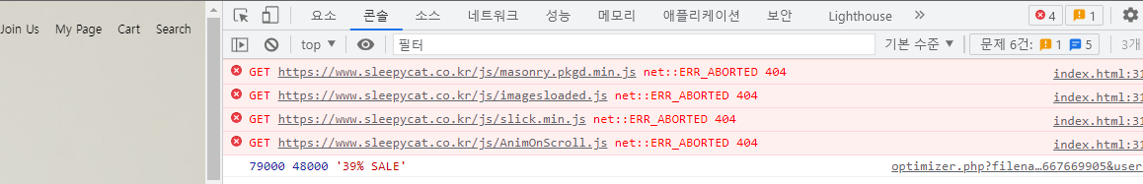
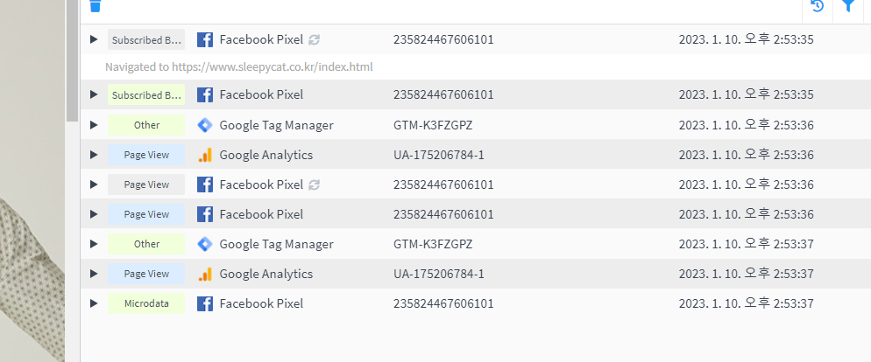
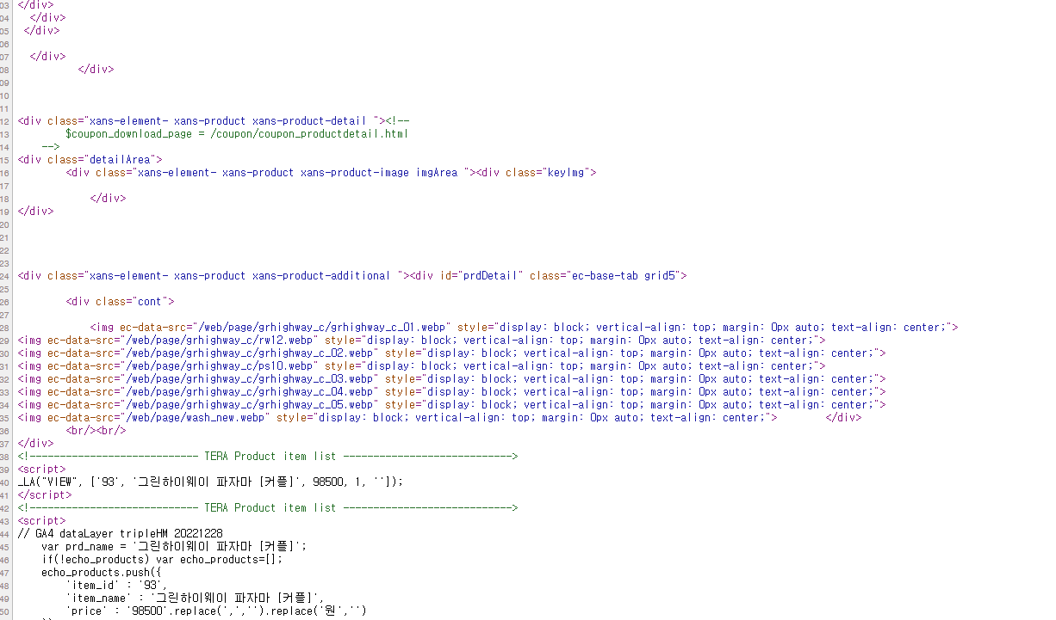
2
GA 설치 요청 프로세스
1
2
3
4
5
RMS > 본부지원요청 > 스크립트 신청 게시판
설치요청 게시글 작성
게시글 필수 항목 작성
권한부여 필수 진행
부여완료 시 댓글작성
10
9
8
7
6
테스트 후 완료
설정 및 설치 진행
GA/GTM 권한 확인
요청자와 내용검토
데이터 분석팀 내부검토
1
작업사이트 구조분석
에러 발생여부
GA설치이력 검토
타 매체 스크립트 설치 여부
등등
2
관리자 정보 확인
3
작업페이지 소스코드 분석
4
설치가능여부 항목체크
5
작업 내용 계획수립
7

Slide 10
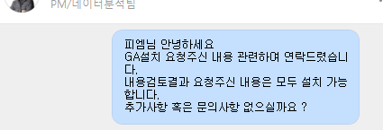
2
GA 설치 요청 프로세스
1
2
3
4
5
RMS > 본부지원요청 > 스크립트 신청 게시판
설치요청 게시글 작성
게시글 필수 항목 작성
권한부여 필수 진행
부여완료 시 댓글작성
10
9
8
7
6
테스트 후 완료
설정 및 설치 진행
GA/GTM 권한 확인
요청자와 내용검토
데이터 분석팀 내부검토
1
내용 검토사항
설치가능 여부 전달
작업내용 특이사항 전달
추가접수사항 접수
작업정보 공유
8

Slide 11
2
GA 설치 요청 프로세스
1
2
3
4
5
RMS > 본부지원요청 > 스크립트 신청 게시판
설치요청 게시글 작성
게시글 필수 항목 작성
권한부여 필수 진행
부여완료 시 댓글작성
10
9
8
7
6
테스트 후 완료
설정 및 설치 진행
GA/GTM 권한 확인
요청자와 내용검토
데이터 분석팀 내부검토
1
1
GA 접속 후 권한 확인
1
2
GTM 접속 후 권한 확인
2
2
9

Slide 12
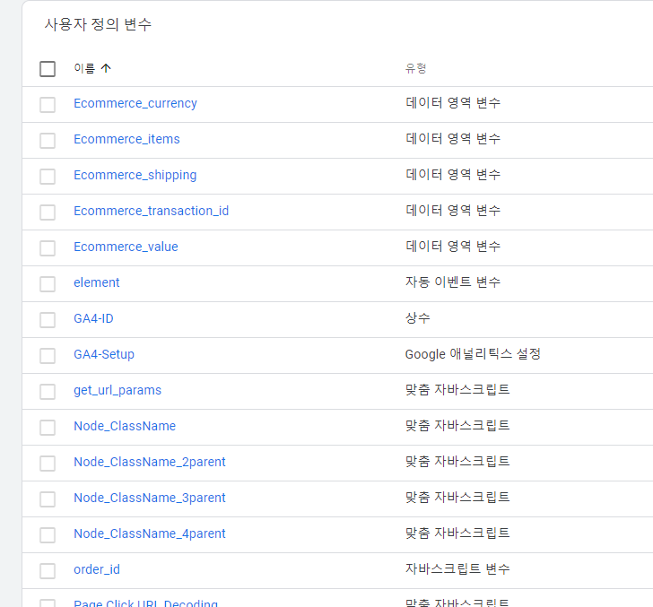
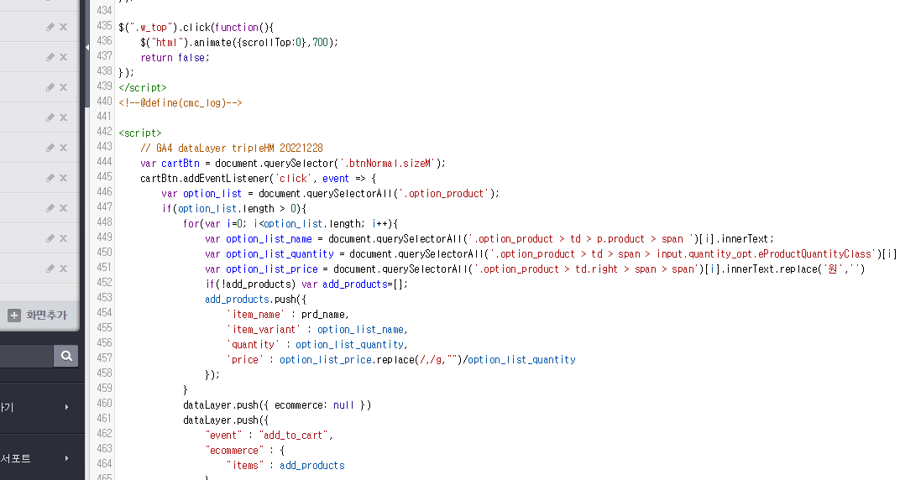
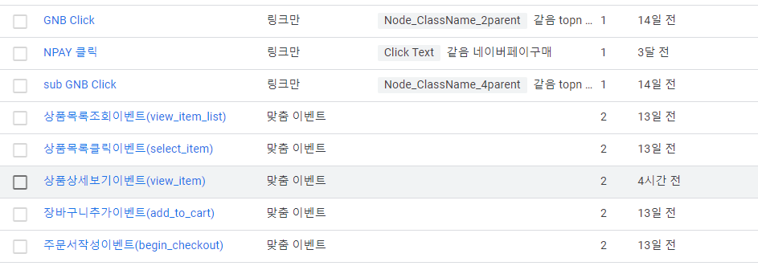
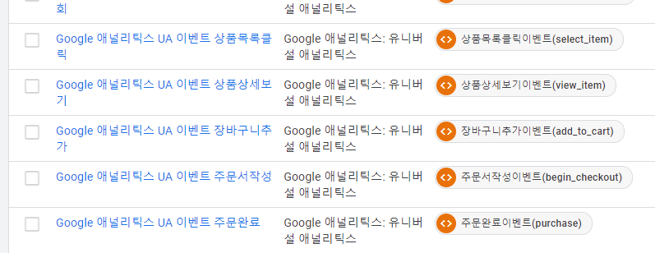
2
GA 설치 요청 프로세스
1
2
3
4
5
RMS > 본부지원요청 > 스크립트 신청 게시판
설치요청 게시글 작성
게시글 필수 항목 작성
권한부여 필수 진행
부여완료 시 댓글작성
10
9
8
7
6
테스트 후 완료
설정 및 설치 진행
GA/GTM 권한 확인
요청자와 내용검토
데이터 분석팀 내부검토
1
소스코드 직접 설치
2
GTM 변수, 트리거, 태그 셋팅
3
GA/GTM 모든 작업 진행
10

Slide 13
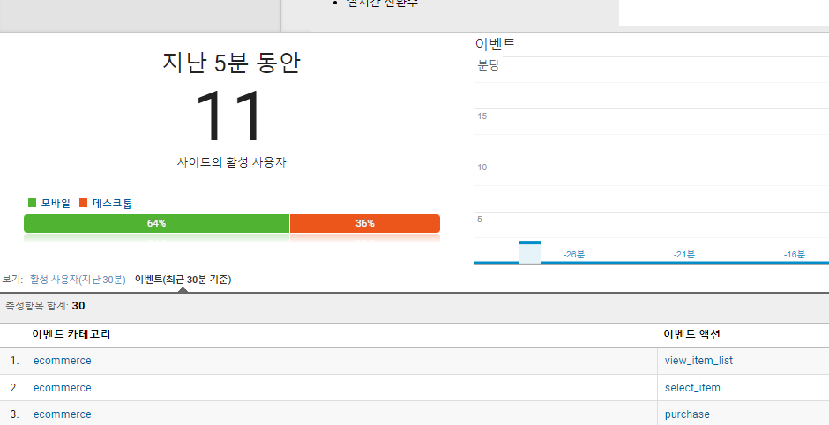
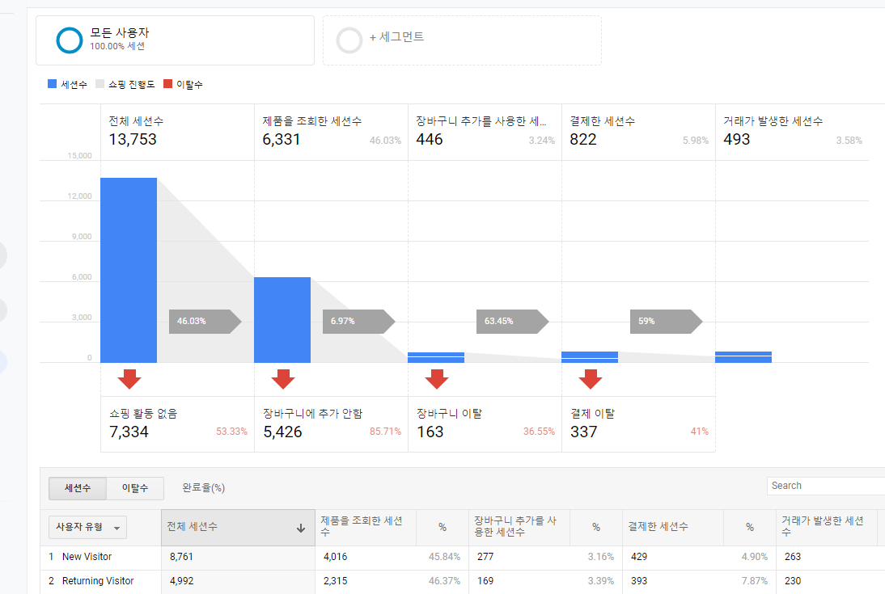
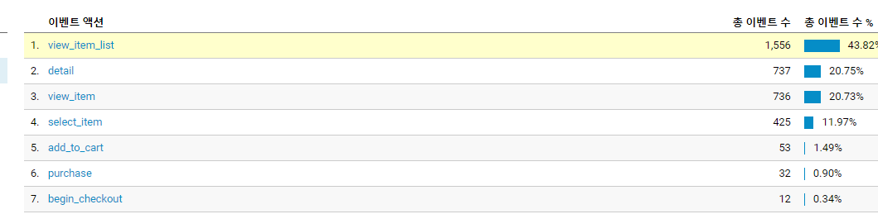
2
GA 설치 요청 프로세스
1
2
3
4
5
RMS > 본부지원요청 > 스크립트 신청 게시판
설치요청 게시글 작성
게시글 필수 항목 작성
권한부여 필수 진행
부여완료 시 댓글작성
10
9
8
7
6
데이터 검토 후 완료
설정 및 설치 진행
GA/GTM 권한 확인
요청자와 내용검토
데이터 분석팀 내부검토
1
GTM 디버그 이벤트발생여부 확인
2
GA 실시간 이벤트 데이터 확인
3
GA 전자상거래 데이터 수집여부 확인
4
작업 마무리
11

Slide 14
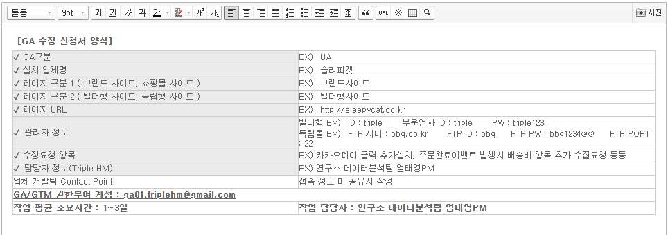
1
3
GA 수정 요청 프로세스 요약
1
2
3
4
5
RMS > 본부지원요청 > 스크립트 신청 게시판
수정요청 양식 작성
데이터 분석팀 내부검토
수정사항 작업진행
테스트 후 완료
1
수정요청 항목 가능한 상세히 기재
1
12

